Slide 1
Bangunan Utama

Slide 2
Bangunan Utama
Bangunan utama: semua bangunan yang direncanakan di sungai atau aliran air untuk membelokkan air ke dalam jaringan irigasi, biasanya dilengkapi dengan kantong lumpur agar bisa mengurangi kandungan sedimen yang berlebihan serta memungkinkan untuk mengukur dan mengatur air yang masuk
Fungsi: mengalirkan air dari sumber air berupa sungai atau danau ke jaringan irigasi untuk keperluan irigasi pertanian, pasokan air baku dan keperluan lainnya

Slide 3
Untuk kepentingan keseimbangan lingkungan dan kebutuhan daerah di hilir bangunan utama, maka aliran air sungai tidak diperbolehkan disadap seluruhnya, sehingga harus tetap dialirkan sejumlah 5% dari debit yang ada

Slide 4
Jenis-jenis Bangunan Utama
Bendung Tetap
Bendung Gerak
Bendung Karet
Bendung Saringan Bawah
Pompa
Pengambilan Bebas
Bendung Tipe Gergaji

Slide 5
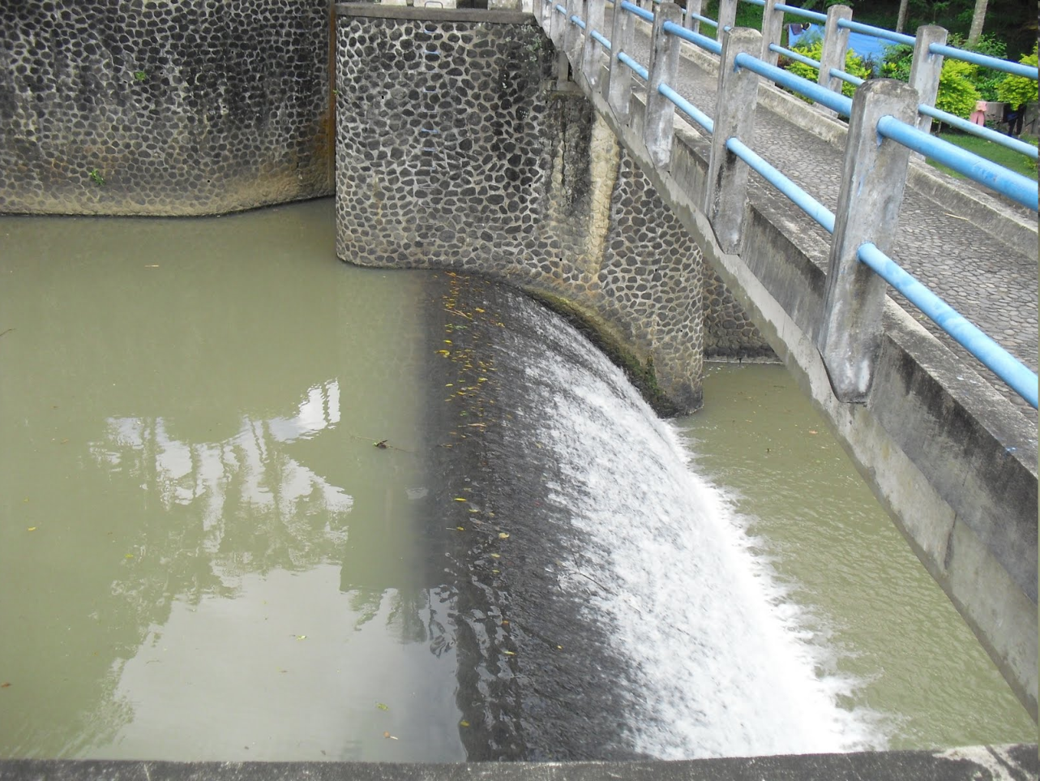
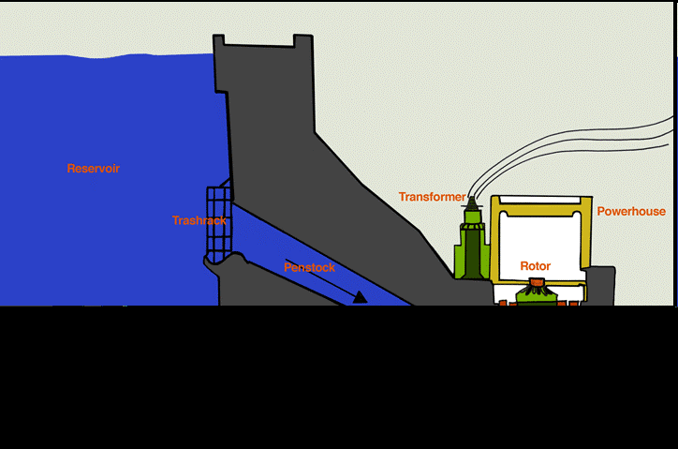
Bendung Tetap
Hoover Dam

Slide 6
Bendung Tetap
Bangunan air ini dibangun melintang sungai atau sudetan, dan sengaja dibuat untuk meninggikan muka air dengan ambang tetap sehingga air sungai dapat disadap dan dialirkan secara gravitasi ke jaringan irigasi
Kelebihan airnya dilimpahkan ke hilir dengan terjunan yang dilengkapi dengan kolam olak dengan maksud untuk meredam energi

Slide 7
Jenis Bendung Tetap
Ambang tetap yang lurus dari tepi ke tepi kanan sungai: as ambang tersebut berupa garis lurus yang menghubungkan dua titik tepi sungai
Ambang tetap yang berbelok-belok seperti gigi gergaji: diperlukan bila panjang ambang tidak mencukupi dan biasanya untuk sungai dengan lebar yang kecil tetapi debit airnya besar dan disarankan dipakai pada saluran, dengan syarat:
  Debit relatif stabil
  Tidak membawa material terapung berupa batang-batang pohon
  Efektivitas panjang bendung gergaji terbatas pada kedalaman air pelimpasan tertentu

Slide 8
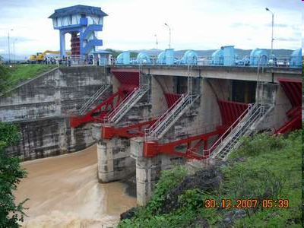
Bendung Gerak Vertikal

Slide 9
Bendung Gerak Vertikal
Terdiri dari tubuh bendung dengan ambang tetap yang rendah dilengkapi dengan pintu-pintu yang dapat digerakkan vertikal maupun radial
Fungsi:
mengatur tinggi muka air di hulu bendung kaitannya dengan muka air banjir
meninggikan muka air sungai kaitannya dengan penyadapan air untuk berbagai keperluan

Slide 10
Tipe Bendung Gerak: berdasarkan bentuk pintu-pintunya
Pintu geser atau sorong: banyak digunakan untuk lebar dan tinggi bukaan yang kecil dan sedang
Pintu radial: daun pintu berbentuk lengkung (busur) dengan lengan pintu yang sendinya tertanam pada tembok sayap atau pilar, alat penggerak pintu dapat dapat pula dilakukan secara hidrolik dengan peralatan pendorong dan penarik mekanik yang tertanam pada tembok sayap atau pilar

Slide 11
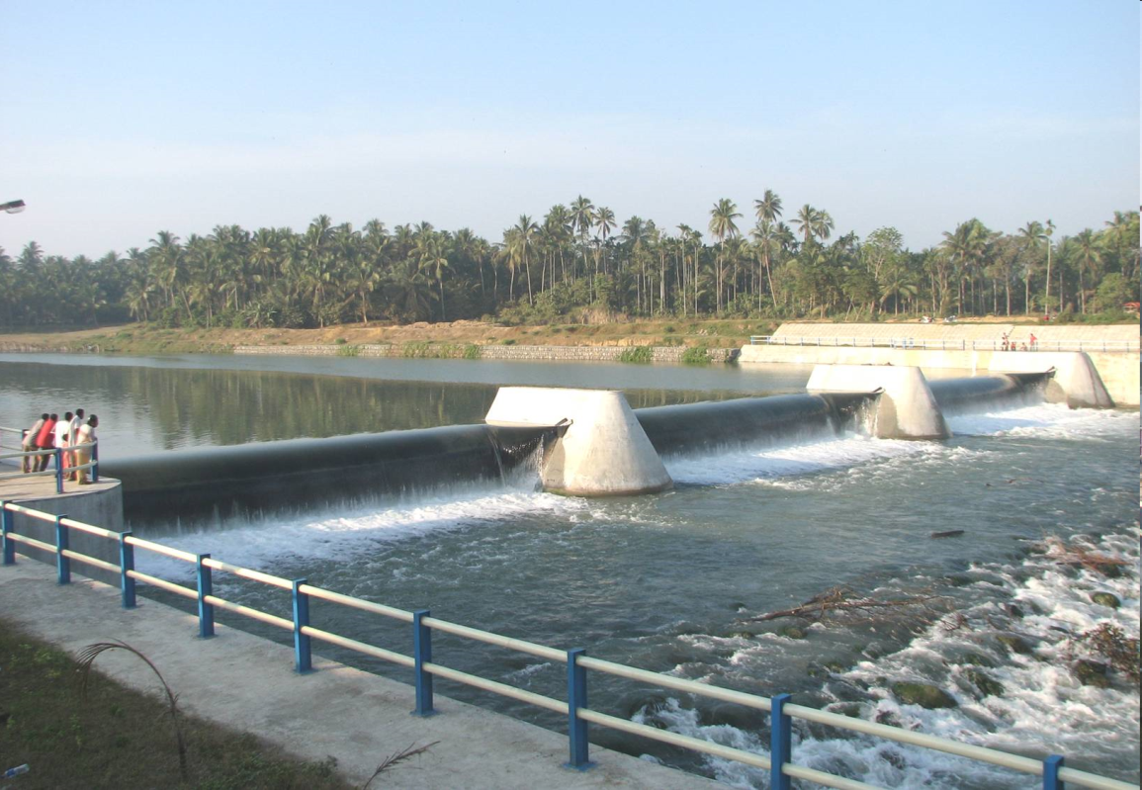
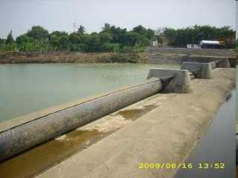
Bendung Karet
Bendung Karet Kr. Peusangan, Aceh
Bendung Karet Bangkir, Indramayu

Slide 12
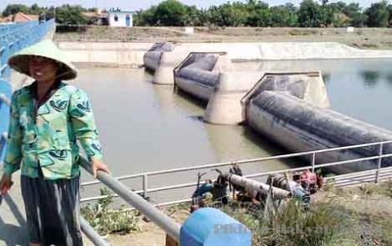
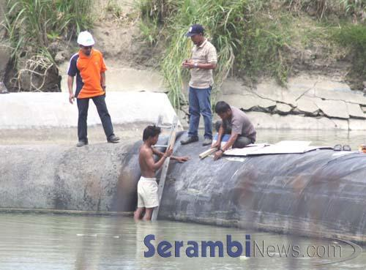
Bendung Karet

Slide 13
Bendung Karet
Memiliki 2 (dua) bagian pokok, yaitu :
  Tubuh bendung yang terbuat dari karet
  Pondasi beton berbentuk plat beton sebagai dudukan tabung karet, serta dilengkapi satu ruang kontrol dengan beberapa perlengkapan (mesin) untuk mengontrol mengembang dan mengempisnya tabung karet
Fungsi: meninggikan muka air dengan cara mengembungkan tubuh bendung dan menurunkan muka air dengan cara mengempiskannya

Slide 14
Tubuh bendung yang terbuat dari tabung karet dapat diisi dengan udara atau air
Proses pengisian udara atau air dari pompa udara atau air dilengkapi dengan instrumen pengontrol udara atau air (manometer)

Slide 15
Bendung Saringan Bawah
Bendung saringan bawah atau Tiroller mengelakkan air lewat dasar sungai
Berupa bendung pelimpah yang dilengkapi dengan saluran penangkap dan saringan
Air lewat saringan dengan membuat bak penampung air berupa saluran penangkap melintang sungai dan mengalirkan airnya ke tepi sungai untuk dibawa ke jaringan irigasi

Slide 16
Bendung Saringan Bawah
Operasional di lapangan dilakukan dengan membiarkan sedimen dan batuan meloncat melewati bendung, sedang air diharapkan masuk ke saluran penangkap
Sedimen yang tinggi diendapkan pada saluran penangkap pasir yang secara periodik dibilas masuk sungai kembali
Cocok digunakan di daerah pegunungan, bekerja tanpa pengawasan.

Slide 18
Pompa
Jenis pompa didasarkan pada tenaga penggeraknya:
  Pompa air yang digerakkan oleh tenaga manusia (pompa tangan),
  Pompa air dengan penggerak tenaga air (air terjun dan aliran air),
  Pompa air dengan penggerak berbahan bakar minyak
  Pompa air dengan penggerak tenaga listrik.

Slide 19
Digunakan bila bangunan-bangunan pengelak yang lain tidak dapat memecahkan permasalahan pengambilan air dengan gravitasi, atau kalau pengambilan air relatif sedikit dibandingkan dengan lebar sungai
Dapat dibedakan atas pompa yang mudah dipindah-pindahkan karena ringan dan mudah dirakit ulang setelah dilepas komponennya dan pompa tetap (stationary) yang dibangun/dipasang dalam bangunan rumah pompa secara permanen

Slide 20
Pengambilan Bebas
Dilakukan dari sungai dengan meletakkan bangunan pengambilan yang tepat ditepi sungai, yaitu pada tikungan luar dan tebing sungai yang kuat atau massive
Dilengkapi pintu, ambang rendah dan saringan yang pada saat banjir pintu dapat ditutup supaya air banjir tidak meluap ke saluran induk
Kemampuan menyadap air sangat dipengaruhi elevasi muka air di sungai
Biasanya digunakan untuk daerah irigasi dengan luasan yang kecil sekitar 150 ha dan masih pada tingkat irigasi ½ (setengah) teknis atau irigasi sederhana

Slide 22
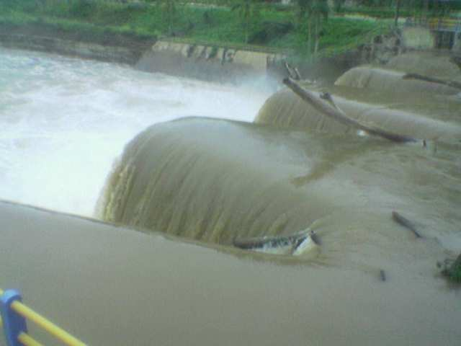
Bendung Tipe Gergaji
Bendung Kalibumi, Papua

Slide 23
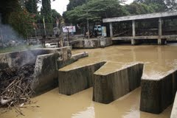
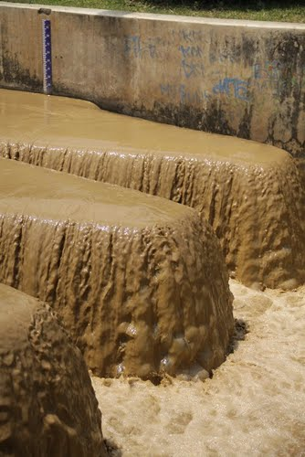
Bendung Tipe Gergaji
Cawang, Jakarta

Slide 24
Bendung Tipe Gergaji
Syarat: harus dibuat di sungai yang alirannya stabil, tidak ada tinggi limpasan maksimum, tidak ada material hanyutan yang terbawa oleh aliran
Untuk mendapatkan kapasitas pelimpahan debit yang tinggi pada bentang yang relatif terbatas
Untuk mendapatkan rentang fluktuasi muka air hulu yang relatif kecil akibat perubahan debit aliran sungai

Slide 25
Bendung Tipe Gergaji
Sesuai untuk dibangun di ruas sungai bagian hilir karena pada ruas tersebut kenaikan muka air hulu akibat bendung perlu dikendalikan dengan lebih seksama

Slide 26
Bagian-bagian Bangunan Utama
Bangunan Bendung
Pengambilan
Pembilas
Kantong Lumpur
Bangunan Perkuatan Sungai
Bangunan pelengkap

Slide 28
Bangunan Bendung
bagian dari bangunan utama yang benar-benar dibangun di dalam air
bangunan pelimpah melintang sungai yang memberikan tinggi muka air minimum kepada bangunan pengambilan untuk keperluan irigasi
penghalang selama terjadi banjir dan dapat menyebabkan genangan luas di daerah-daerah hulu bendung
Bila bendung akan dipakai untuk mengatur elevasi air di sungai, maka ada dua tipe yang dapat digunakan, yakni:
  bendung pelimpah dan
  bendung gerak (barrage)

Slide 29
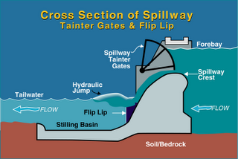
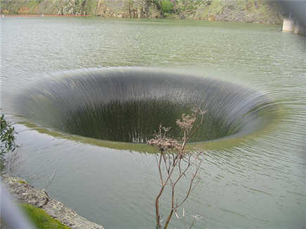
Pelimpah

Slide 30
Bendung Gerak
Bendung gerak adalah bangunan berpintu yang dibuka selama aliran besar
Dapat mengatur muka air di depan pengambilan agar air yang masuk tetap sesuai dengan kebutuhan irigasi
Mempunyai kesulitan-kesulitan eksploitasi karena pintunya harus tetap dijaga dan dioperasikan dengan baik dalam keadaan apa pun

Slide 31
Bendung Saringan Bawah
direncana dengan berhasil di sungai yang kemiringan memanjangnya curam, mengangkut bahan-bahan berukuran besar dan memerlukan bangunan dengan elevasi rendah
bangunan yang dapat menyadap air dari sungai tanpa terpengaruh oleh tinggi muka air
terdiri dari sebuah parit terbuka yang terletak tegak lurus terhadap aliran sungai. Jeruji Baja (saringan) berfungsi untuk mencegah masuknya batu-batu bongkah ke dalam parit

Slide 32
Pengambilan
Pengambilan adalah sebuah bangunan berupa pintu air. Air irigasi dibelokkan dari sungai melalui bangunan ini
Pertimbangan utama dalam merencanakan sebuah bangunan pengambilan adalah debit rencana pengelakan sedimen

Slide 33
Pembilas
Guna mencegah masuknya bahan sedimen kasar ke dalam jaringan saluran irigasi
Pembilas dapat direncanakan sebagai:
  pembilas pada tubuh bendung dekat pengambilan
  pembilas bawah (undersluice)
  shunt undersluice
  pembilas bawah tipe boks

Slide 34
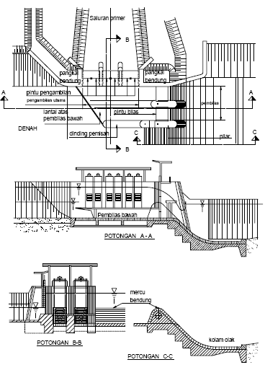
Pengambilan dan Pembilas

Slide 35
Kantong Lumpur
mengendapkan fraksi-fraksi sedimen yang lebih besar dari fraksi pasir halus tetapi masih termasuk pasir halus dengan diameter butir berukuran 0,088 mm dan biasanya ditempatkan persis di sebelah hilir pengambilan
Bahan-bahan yang lebih halus tidak dapat ditangkap dalam kantong lumpur biasa dan harus diangkut melalui jaringan saluran ke sawah-sawah
Bahan yang telah mengendap di dalam kantong dibersihkan secara berkala

Slide 36
Bangunan Perkuatan Sungai
khusus di sekitar bangunan utama untuk menjaga agar bangunan tetap berfungsi dengan baik
Terdiri dari:
  Bangunan perkuatan sungai guna melindungi bangunan terhadap kerusakan akibat penggerusan dan sedimentasi, berupa krib, matras batu, pasangan batu kosong dan/atau dinding pengarah.
  Tanggul banjir untuk melindungi lahan yang berdekatan terhadap genangan akibat banjir.
  Saringan bongkah untuk melindungi pengambilan atau pembilas, agar bongkah tidak menyumbah bangunan selama terjadi banjir.
  Tanggul penutup untuk menutup bagian sungai lama atau, bila bangunan bendung dibuat di kopur, untuk mengelakkan sungai melalui bangunan tersebut.

Slide 37
Bangunan Pelengkap
Bangunan-bangunan atau perlengkapan yang akan ditambahkan ke bangunan utama diperlukan keperluan:
  Pengukuran debit dan muka air di sungai maupun di saluran;
  Rumah untuk operasi pintu;
  Peralatan komunikasi, tempat teduh serta perumahan untuk tenaga operasional, gudang dan ruang kerja untuk kegiatan operasional dan pemeliharaan;
  jembatan di atas bendung, agar seluruh bagian bangunan utama mudah di jangkau, atau agar bagian-bagian itu terbuka untuk umum.
  instalasi tenaga air mikro atau mini, tergantung pada hasil evaluasi ekonomi serta kemungkinan hidrolik. Instalasi ini bisa dibangun di dalam bangunan bendung atau di ujung kantong lumpur atau di awal saluran.
  bangunan tangga ikan (fish ladder) diperlukan pada lokasi yang senyatanya perlu dijaga keseimbangan lingkungannya sehingga kehidupan biota tidak terganggu. Pada lokasi diluar pertimbangan tersebut tidak diperlukan tangga ikan

